Slide 1
Färglära

Slide 2
Grundfärgerna

Slide 3
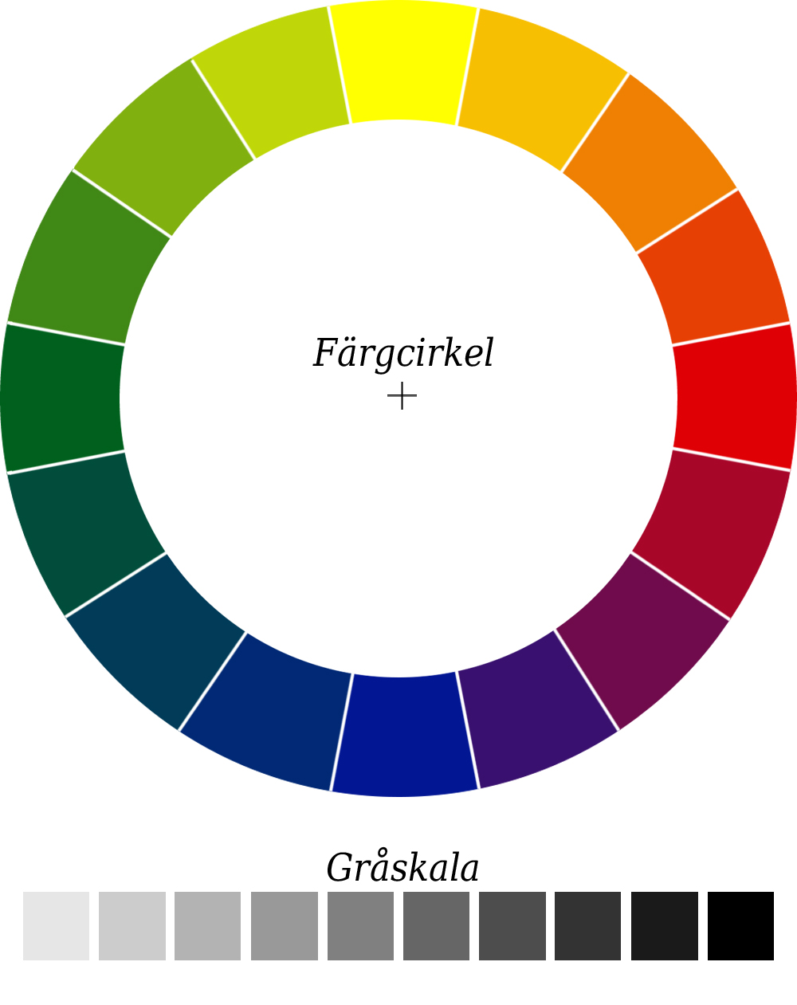
Färgcirkeln

Slide 4
Gråskala

Slide 5
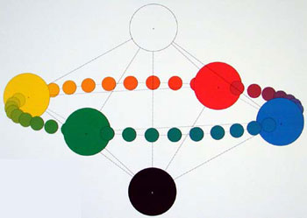
Färgkoner

Slide 6
Färgblandningar
+
=

Slide 7
Färgblandningar

Slide 8
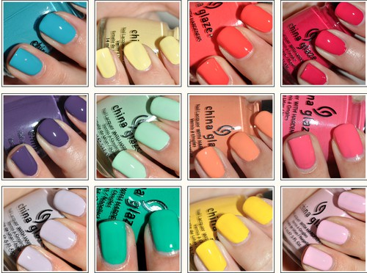
Pastellfärger

Slide 9
Färgblandningar pasteller

Slide 10
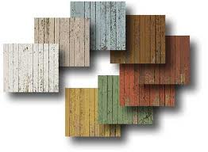
Jordfärger

Slide 11
Färgblandningar jordfärger

